Slide 1


第四章 数 组
︳Java程序设计
张 延 孔
825296946@qq.com

Slide 2
本章学习提示
本章的重点是介绍Java中数组类的使用，
包括：
  数组的创建和使用
  数组类和字符串类的常用方法
  习惯Java完全面向对象的编程方式
Chapter4 数 组

Slide 3
目 录
1
数组 & 数组创建
2
多 维 数 组
3
数组的排序
4
字 符 串
Chapter4 数 组

Slide 4
数 组
数组是程序设计使用最频繁的数据结构，
它用来表示一组类型相同的有序数据。
这些数据使用同一个标识符命名叫数组名，数组中的每个数据叫数组元素，可通过下标来访问。
和变量一样，数组必须先定义，后使用。
定义数组时确定数组的名称、数据类型，还要为它分配内存，初始化。
在Java中，数组是对象。类Object中定义的方法都可以用于数组对象。基本类型，类类型，数组等。
Chapter4 数 组

Slide 5
一维数组的初始化
声明一个数组仅为数组指定了数组名和元素的数据类型，并未指定数组元素的个数，系统无法为数组分配存储空间。
声明后的数组由初始化来完成上述工作，经过初始化的数组才能引用。
数组初始化可以通过new操作符完成，也可以通过给元素赋初值完成。
Chapter4 数 组

Slide 6
创建数组
静态初始化和动态初始化
  静态初始化:在定义数组的同时对数组元素进行初始化
  静态初始化可用于任何元素类型，初值块中每个位置的每个元素对应一个 引用 (reference)
    int intArray[ ]={1,2,3,4};
    float [ ] heights = {84.124, 78.2, 61.5};
    boolean[ ] tired = {true, false, false, true};
    String[ ] names ={“Zhang", “Li", “Wang"};
Chapter4 数 组

Slide 7
创建数组
静态初始化和动态初始化
  动态初始化是使用运算符new为数组分配空间。
  数组说明的方括号中的数字表示数组元素个数:
    type[ ] arrayName = new type [arraySize]
    type arrayName[ ] = new type [arraySize]
s = new char[20];
Chapter4 数 组

Slide 8
一维数组初始化示例
第一种形式
int score[ ];
score = new int[10];
第二种形式
int score[ ]=new int[10];
第三种形式
int score[ ]={65,34,78,81,56,92,56,87,90,77};
Java 数组的下标最小值为0，最大值为元素个数减一。
S[0]
S[1]
S[2]
S[3]
S[4]
S[5]
S[6]
S[7]
S[8]
S[9]
65 34 78 81 56 92 56 87 90 77
Chapter4 数 组

Slide 9
实战
编写“复制一维数组的程序”
  定义两个一维数组 a[3] 和 b[5]
  赋值 a[i] = i;
  赋值 b[j] =10* j;
  将a[i] 逐位复制给b[i]
Chapter4 数 组

Slide 10
一维数组的复制
//1ArrayCopy
//一维数组的复制
package chapter4;
class example04_01{
public static void main(String args[ ] ) {
int a[ ], b[ ], i, j;
a=new int[3];
b=new int[5];
System.out.println(
"a.length="+a.length);
for (i=0;i<a.length;i++) {
a[i]=i;
System.out.print( a[i]+" ");
}
System.out.println();
System.out.println(
"Before array assigment ");
System.out.println("b.length="+b.length );
for (j=0;j<b.length;j++) {
b[j]=j*10;
System.out.print( b[j]+" ");
}
System.out.println( );
b=a;
System.out.println(
"After array assigment "); System.out.println( "b.length="+b.length);
for(j=0;j<b.length;j++)
System.out.print( b[j]+" ");
System.out.println();
}
}
Chapter4 数 组
Notes:
讨论数组复制此例的两种可能：
1.第22行后a和b指向内存中同一个存储区
2.第22行后a和b指向内存中不同存储区，只是b的前三个元素和a的一样

Slide 11
复合类型的数组
复合类型的数组需要经过两步进行空间分配
  使用运算符 new 只是为数组本身分配空间，并没有
  对数组的元素进行初始化
  第一步先创建数组本身：
    type arrayName[ ] = new type[arraySize];
  第二步分别创建各个数组元素:
  arrayName[0] = new type(paramList);
    …
    arrayName[arraySize-1] = new type(paramList);
string stringArrar[];
stringArray = new String[3];
stringArray[0] = new String(“how”);
stringArray[1] = new String(“are”);
Chapter4 数 组

Slide 12
目 录
1
数组 & 数组创建
2
多 维 数 组
3
数组的排序
4
字 符 串
Chapter4 数 组

Slide 13
多维数组
Java中没有真正的多维数组，可以建立数组的
数组（的数组……），由此得到多维数组。
  例如数组元素为一维数组时，称为二维数组，数组元素为二维数组时成为三维数组等等，依次类推。
  多维数组需要有多个下标来确定，拿二维数组为例，二维数组相当一个具有行列的表，
  只要给出表的行号和列号就可以确定表中的元素。
二维数组的声明
  类型标识符 数组名[ ] [ ]
  或
  类型标识符 [ ] [ ] 数组名
Chapter4 数 组

Slide 14
二维数组的初始化
声明的目的是指定数组名和元素的数据类型，
初始化的目的是指定数组的行数与列数，为数组分配内存，给元素赋初值一般由赋值语句完成，也可以在初始化时通过初值表，同时完成赋初值的工作。
  1. 先声明数组再初始化
  类型标识符 数组名[ ] [ ]
  数组名=new 类型标识符 [行数] [列数]
  2. 声明的同时进行初始化
  类型标识符 数组名[ ] [ ]=new 类型标识符[行数] [列数]
  或
  类型标识符 [ ] [ ] 数组名= new 类型标识符[行数] [列数]
  3. 赋初值初始化数组
  类型标识符 数组名[ ] [ ]={ {初值表}，{初值表}，…{初值表} }
Chapter4 数 组

Slide 15
二维数组的初始化
二维数组行列数的检测也是通过属性length进行的，
不同的是测列数时需要给定一个行标。具体办法为
  获得行数 数组名.length
  获得列数 数组名[行标].length
二维数组初始化示例
第一种方式
int a[ ] [ ];
a=new int[3][4];
第二种方式
int a[ ] [ ]=new int[3][4]
第三种方式
int grade [ ] [ ] = { {65,34}, {81,56,92}, {56,87,90}, {92,69,75} };
数组的引用方法是在数组名后面的括号中指定其下标，通过下标值的变换，可取得相应数组元素的值。
Chapter4 数 组

Slide 16
二维数组之例
String s[ ][ ]=new String[2][ ];
s[0] = new String[2];
s[1] = new String[3];
s[0][0] = new String(“Good”);
s[0][1] = new String(“Luck”);
s[1][0] = new String(“to”);
s[1][1] = new String(“you”);
s[1][2] = new String(“!”);
Chapter4 数 组

Slide 17
二维数组之例
int myTable[ ][ ] = {
{23, 45, 65, 34, 21, 67, 78},
{46, 14, 18, 46, 98, 63, 88},
{98, 81, 64, 90, 21, 14, 23},
{54, 43, 55, 76, 22, 43, 33} };
for (int row=0;row<4; row++) {
for (int col=0;col<7; col++)
System.out.print(myTable[row][col] + " ");
System.out.println( );
}
 | 0 | 1 | 2 | 3 | 4 | 5 | 6
0 | 23 | 45 | 65 | 34 | 21 | 67 | 78
1 | 46 | 14 | 18 | 46 | 98 | 63 | 88
2 | 98 | 81 | 64 | 90 | 21 | 14 | 23
3 | 54 | 43 | 55 | 76 | 22 | 43 | 33
Chapter4 数 组

Slide 18
非矩阵数组
int twoDim[ ][ ] = new int [4][ ];
twoDim[0] = new int[2];
twoDim[1] = new int[4];
twoDim[2] = new int[6];
twoDim[3] = new int[8];
X X
X X X X
X X X X X X
X X X X X X X X
twoDim数组为4行，每行的
元素个数分别为2，4，6，8个
Chapter4 数 组

Slide 19
二维数组的复制
//ArrayCopy
//二维数组的复制
package chapter4;
public class example04_02{
public static void main(String args[]){
int c[][],d[][],i,j;
c=new int[2][2];
d=new int[3][3];
System.out.println(" Array d");
for (i=0;i<d.length;i++){
for (j=0;j<d[i].length;j++){
d[i][j]=i+j;
System.out.print( d[i][j]+" ");
}
System.out.println();
}
c=d;
System.out.println(" Array c");
for (i=0;i<c.length;i++){
for(j=0;j<c[i].length;j++)
System.out.print( c[i][j]+" ");
System.out.println( );
}
}
}
Chapter4 数 组

Slide 20
目 录
1
数组 & 数组创建
2
多 维 数 组
3
数组的排序
4
字 符 串
Chapter4 数 组

Slide 21
选择排序
(Selection Sort)思路：
  从所有的数中找出最小的一个，将其放在最前面；
  接着在余下的数中找出最小的一个，将其放在第二位，
  依次类推，数列由前往后逐渐成型，直到全部记录排序完毕。
Chapter4 数 组

Slide 22
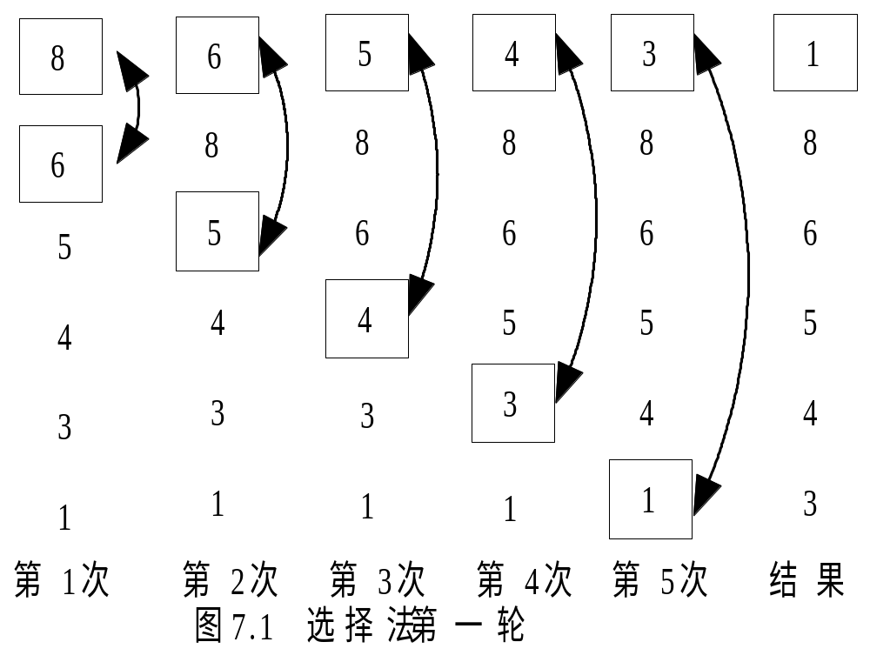
选择排序之例
选择法第一轮：先找出序列中最小的一个。
Chapter4 数 组

Slide 23
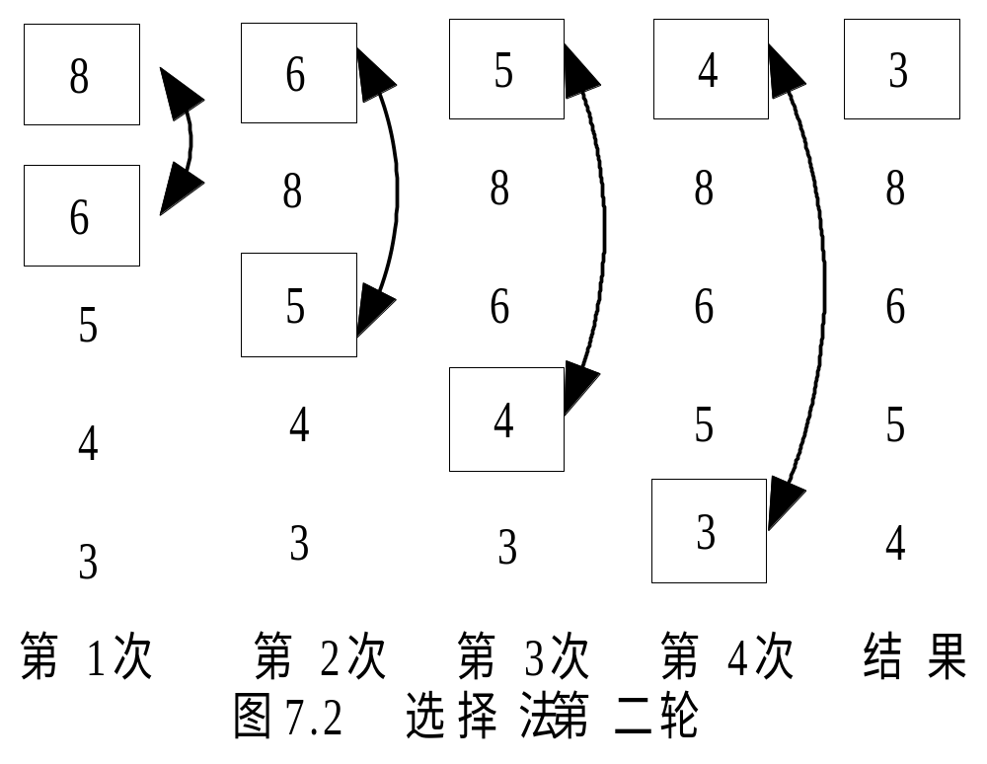
选择排序之例-1
选择法第二轮：找出余下序列中最小的一个。
Chapter4 数 组

Slide 24
选择 Code
public class StraightSelectionSort {
public static void main(String[] args) {
int a[6]={8, 6, 5, 4,3, 1}, i, j, k, t;
for (i=0;i<9;i++) {
k=i;
for (j=i+1;j<10;j++)
if (a[k] > a[j] ) k=j;
t=a[i];
a[i]=a[k];
a[k]=t;
}
for (i=0;i<10;i++)
System.out.print(“ ”+a[i]);
}
}
直接选择排序例程
example04_03
Chapter4 数 组

Slide 25
冒泡排序
思路
  对相邻两个数进行比较，将较小的调到前面，两两比较一轮之后，最大的一个数被放置在最后；
  接着从头开始重复执行以上操作，次大的数被放置在倒数第二位，
  依次类推，数列由后往前逐渐成型。
Chapter4 数 组

Slide 26
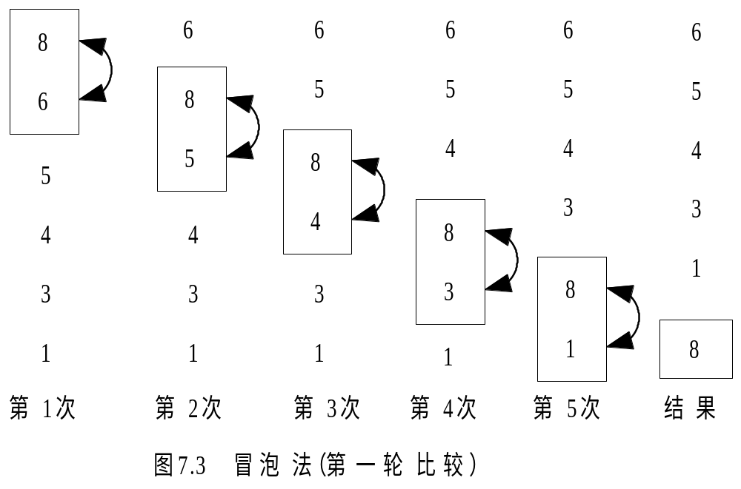
冒泡例1
冒泡法的核心：小数上浮，大数下沉。
冒泡法第一轮：使最大的数放在最后一个位置上
Chapter4 数 组

Slide 27
冒泡 Code
public class BubbleSort {
public static void main(String[] args) {
int num[10]={1,3,5,2,8,4,6,7,9,10}, i, j, temp;
for (i=0; i<9; i++)
for (j=0; j<9-i; j++)
if (num[j]>num[j+1]) {
temp=num[j];
num[j]=num[j+1];
num[j+1]=temp;
}
for (i=0; i<10; i++)
System.out.print(“ ”+num[i]);
}
}
Chapter4 数 组

Slide 28
快速排序
对冒泡排序的一种改进
基本思想：
  通过一躺排序将数据分割成独立的两部分，其中一部分的所有数据都比另外一不部分的所有数据都要小；
  然后再按此方法对这两部分数据分别进行快速排序，整个排序过程可以递归进行，以此达到整个数据变成有序序列
“java.util”包中，专门有一个数组类Arrays，该类提供了一些方法用于排序、查找等操作，在编制程序中可以直接使用这些方法。
Chapter4 数 组

Slide 29
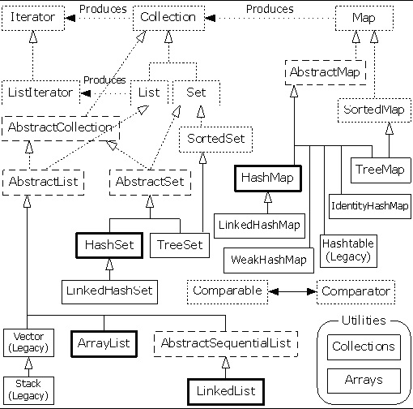
其它容器
数组能随机存储和访问reference序列的诸多方法中，最高效的一种。
在我们写程序的时候往往不知道要用多少对象，或者要用一种更复杂方式来存储对象情况。为此，Java 提供了“容器类(container class)”。
基本类型有List, Set 和Map。
Java.util 包
Java对象容器
Chapter4 数 组

Slide 30
VectorDemo
import java.util.*;
/**
* 演示Vector的使用。包括Vector的创建、向Vector中添加元素、从Vector中删除元素、
* 统计Vector中元素的个数和遍历Vector中的元素。
*/
public class VectorDemo{
public static void main(String[] args){
//Vector的创建，使用Vector的构造方法进行创建
Vector v = new Vector(4);
//向Vector中添加元素，使用add方法直接添加元素
v.add("Test0"); v.add("Test1"); v.add("Test0"); v.add("Test2"); v.add("Test2");
//从Vector中删除元素
v.remove("Test0"); //删除指定内容的元素
v.remove(0); //按照索引号删除元素
//获得Vector中已有元素的个数
int size = v.size();
System.out.println("size:" + size);
//遍历Vector中的元素
for(int i = 0;i < v.size();i++){
System.out.println(v.get(i));
}
}
}
Vector 类提供了实现可增长数组的功能，随着更多元素加入其中，数组变的更大。在删除一些元素之后，数组变小。

Slide 31
目 录
1
数组 & 数组创建
2
多 维 数 组
3
数组的排序
4
字 符 串
Chapter4 数 组

Slide 32
字符串
字符串是字符组成的序列，是编程常用的数据
类型。字符串分为常量和变量。
  字符串常量是指其值保持不变的量，使用双引号括起来的字符序列。
  字符串变量要通过String 类来实现，需要声明和初始化。
  声明格式： String 字符串变量；
  初始化： 字符串变量 = new String（）；
  合并使用 String 字符串变量 = new String（）；
S1 = “ wang san ”;
S2 = “is a student”;
System.out.println(s1+s2);
运算符‘+’的作用是将前后两个字符串连接起来
Chapter4 数 组

Slide 33
字符串操作
访问字符串对象
length() 返回字符串长度
char charAt(int index)
返回字符串中第index个字符
int indexOf(int ch)
返回字符串中字符ch第一次出现的位置
int indexOf(String str,int index)返回值为，从字符串的第index位置开始，子串str第一次出现的位置
subString(int index1 ,int index2)返回的是从字符串的第index1位置开始到index2位置结束的子串
操作示例
String s=new String();
s=“I am a student.”;
s.length()的值为15
s.charAt(7)的值为s
s.indexOf(‘a’) 其值为2
注意字符串从0计数
找不到其值为-1
s.indexOf(“stu”,0)的值为7，
s.indexOf(“stu”,9)的值为-1
s.subString(7,13)的值为“studen”
Chapter4 数 组

Slide 34
字符串比较
字符在计算机中是按照Unicode编码存储的，
两个字符串的比较实际上是字符串中对应字符编码的比较。从首字符开始逐个向后比较对应字符，当发现了一对不同的字符或到字符串末尾，两个字符串比较结束。
常用的成员方法
equals (Object obj)
本字符串与obj字符串比较，相等返回true,不等返回false
equalsIgnoreCase(String str)字符串比较，忽略大小写
compareTo(String str)返回值为整型，本字符串大于str取正值，小于取负值，相等取0值
示例
String s=new String(“student”);
s.equals(“Student”)的值为false
s.equalsIgnoreCase(“Student”)
的值为true
s.compareTo(“five student”)的值为正
s.compareTo(“two student”)的值为负
Chapter4 数 组

Slide 35
字符串与其他类型的转换
方 法 | 返回值类型 | 返回值
Boolean.getBoolean(“false”) | boolean | false
Integer.parseInt(“123”) | int | 123
Long.parseLong(“375”) | long | 375
Float.parseFloat(“345.23”) | float | 345.23
Double.parse Double(“67892.34”) | double | 67892.34
基本类型数据转换成字符串的方法是
  String.valueOf(基本数据类型）
  如 StringvalueOf（123）的值为“123”
  StringvalueOf（0.34）的值为“0.34”
Chapter4 数 组

Slide 36
字符串数组
当数组中的元素为字符串时，称该数组为字符串数组。
由于字符串的长度可以根据实际情况确定，因此在处理名称、地址、商品等各个方面有广泛的应用。
//本程序需要从命令行输入若干字符串参数，然后输出
package chapter4;
public class example04_05 {
public static void main(String args[] ) {
int i;
for (i=0;i<args.length;i++)
System.out.println( args[i]);
}
}
程序运行结果
One
Two
three
Chapter4 数 组

Slide 37
本章总结
本章我们学习了Java中数组类的使用，包括：
  数组的创建和使用
  数组类和字符串类的常用方法
  习惯Java完全面向对象的编程方式
Chapter4 数 组

Slide 38
作业与练习
编写一个程序，计算一维数组中最大值、最小值及其差值。
从键盘输入10个整数，放入一个一维数组，然后将前5个数与后5个数对换，即1与10，2与9，…5与6对换。
(提示：可以用Scanner类)
求10行、10列整型方阵对角线上元素之和。
Chapter4 数 组

Slide 39
Thank You !

